Slide 1
Reisen
Länder und Leute

Slide 2
Neue Wörter
Das Land (die Ukraine, Deutschland, die Niederlande)
Der Kontinent (Europa, Asien, Australien, Nordamerika, Südamerika, Afrika, Antarktika)
Der Westen
Der Osten
Der Norden
Der Süden

Slide 3
Die Karte von Europa
Wo liegt …………….?
Wie heiβt die Hauptstadt von…………….?
Wie heiβen die Nachbarländer von…………….?
Welche Länder liegen im Westen von Europa?

Slide 4
Europäische Länder
In Deutschland leben die Deutschen. Sie sprechen Deutsch.
In der Ukraine leben die Ukrainer. Sie sprechen Ukrainisch.

Slide 5
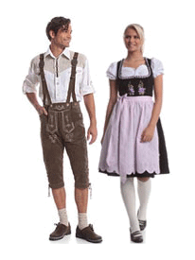
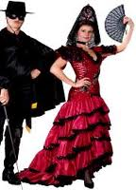
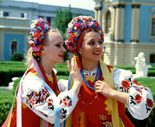
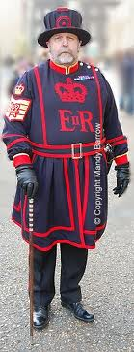
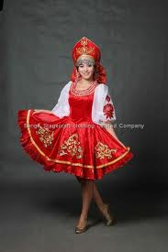
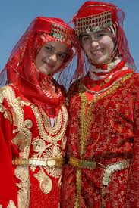
Woher kommen die Leute?

Slide 6
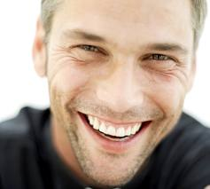
Samuel Smith,45
England, Ingenieur
Verheiratet,
Frau Ingrid
Kinder – Sarah,7, Peter,6
Welche Länder besuchte:
Portugal, Frankreich, Kanada
Sprache: Englisch, Französisch

Slide 7

Christa Wöller, 32
Ősterreich, Lehrerin
Verheiratet, Mann Olaf
Tochter – Elli,2
Deutschland, Italien, Spanien
Sprachen:
Deutsch, Spanisch, Italienisch

Slide 8

Richard Dumont, 24
Frankreich, Student
Ledig
Portugal, Spanien, die Türkei, Indien
Französisch, Englisch

Slide 9

Kateryna Iwanenko, 25
Die Ukraine, Bibliothekarin
Verheiratet, Mann Ihor, keine Kinder
Russland, Bulgarien, Polen
Ukrainisch, Englisch, Spanisch

Slide 10
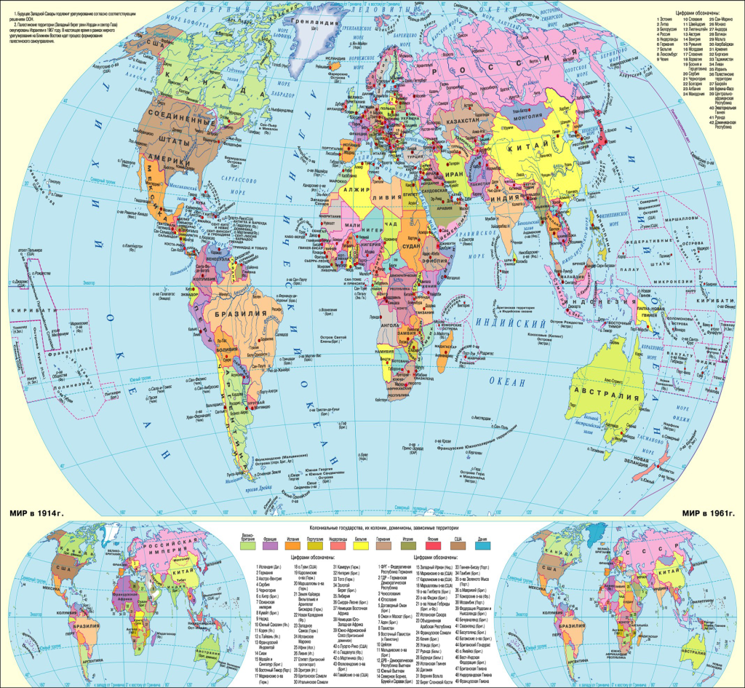
Ein bisschen Geografie
China
Indien
Portugal
Schweden
Italien
Die USA
Groβ Britanien
Brasilien
Argentinien
Őgypten

